Slide 1
Hmotná kultura v archeologii středověku a novověku
1. Hmotná kultura, artefakty a ekofakty, paradigma v dějinách bádání, literatura

Slide 2
Kultura
(z lat: colere – „pěstovat“)
Význam – souhrn hmotných (materiálních) a duševních projevů lidské činnosti v minulosti
– má civilizační funkci časově a prostorově vymezenou
Starověk: původně spojována s obděláváním a kultivací zemědělské půdy (agri cultura)
přeneseně pěstování ducha jako proces kultivace
Marcus Tullius Cicero – Tuskulské hovory (45 př. n. l.): filozofii nazval kulturou ducha
(„cultura animi autem philosophia est“)
– kulturu ztotožnil s lidskou vzdělaností
Středověk: kultivace lidských schopností závislá na náboženském výkladu
Raný novověk: renesance a humanismus navázala na ideály antiky
Johann Gottfried von Herder – nástroj, jehož prostřednictvím se lidé adaptují na přírodní prostředí
– lidská aktivita směřující ke kultivaci: člověka (cultura animi)
přírody (agri cultura)

Slide 3
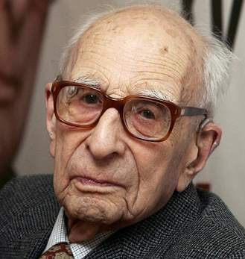
Claud Lévi-Straus – představitel francouzského strukturalismu: uspořádání kulturních systémů
– studoval na pařížské Sorboně práva a filosofii, které vyučoval na středních školách
– 1935: profesor na univerzitě v São Paulu
– 1959-1982: profesor sociální antropologie na Collège de France
– kultura: nástroj adaptace člověka na přírodní prostředí
zahrnuje všechy sféry lidské činnosti
projevy jsou odrazem univerzálních struktur lidského myšlení (studium mýtů)
(„kultury jsou si rovné, ale odlišné“; hlavní funkce: udržování komunity)
– hledal univerzální pravidla lidského myšlení bez ohledu na civilizační vyspělost
(žádný prvek nemá smysl sám o sobě, ale je součástí společenských vztahů)
Kulturní antropologie – kultura je systém idejí, sociokulturních pravidel a artefaktů, které sdílí a předává
určitá společnost
skládá se z kulturních prvků: ideová, normativní a technologická složka
– americká: zaměřena na studium kultury
– britská: studium společnosti a její sociální struktury

Slide 4
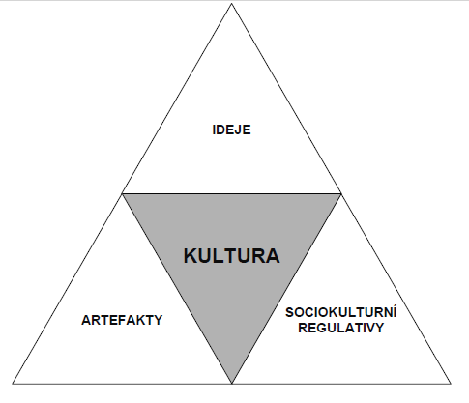
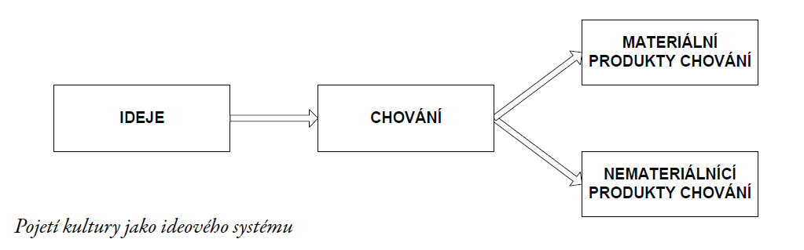
Základní součásti kultury (atributy):
kulturní prvky – ideje (předcházejí věcem), sociokulturní regulativy, artefakty
kulturní areál – geografická oblast
Artefakty – hmotné produkty záměrné lidské činnosti
kulturní univerzálie – kulturní prvky vyskytující se ve všech kulturách (architektonické slohy)
Kulturní změna – vnitřní: inovace (výrobní postupy), revitalizace,
– vnější: difuze (napodobování), asimilace, akulturace

Slide 5
Ideje – principy, myšlenky, představy, které předchází zkušenosti
– hodnoty: křesťanské desatero
– symboly: objekt, událost, čin, vlastnost nebo vztah, které mají abstraktní význam (meč/bojovník)
– znaky: v ikonografii: kříž/křesťanství; kalich/přívrženci podobojí
významy symbolů a znaků se zabývá semiotika
Sociokulturní regulativy – obyčeje: stolování, odívání, společenské vystupování
– mravy: křesťanské (hřích/pokání)
– zákony: porušení je sankcionováno (soudy)
– tabu: (incest)
Artefakty – lidmi vyrobené a používané objekty, ekofakty a environmentalní pozůstatky (organické, anorganické)
– archeologie: studium a interpretace hmotných pramenů slouží k rekonstrukci minulosti
– kognitivní archeologie: holistický (celkový) přístup ke studiu zaniklých sociokulturních systémů

Slide 6
Předmět studia
Archeologické prameny – předměty nebo soubory předmětů antropogenní nebo přírodní povahy z období
středověku a raného novověku
Artefakty – prostředky kulturní adaptace na přírodní prostředí
– nositelé specifických vlastností a zdrojem informací historické povahy
– jsou vyrobeny z různých surovin, plní určitou funkci a mívají i symbolický význam
– funkce: adaptivní, profánní, sakrální, statusová, estetická (dekorativní), aj.
Ekofakty: a) předměty přírodního původu vzniklé v důsledku lidské činnosti (nezáměrně):
– uhlíky, výrobní odpad, struska, kovové slitky, skelné taveniny, aj.
b) přirozené pozůstatky lidí, zvířat a rostlin:
– kosti, fosilie, pyl, sedimenty/usazeniny aj. (rostlinné zbytky, textil, kůže, chlupy, vlasy z jímek a studní)
– ekofaktové vlastnosti: rekonstrukce přírodního prostředí kulturní krajiny (vzorkování)
– analýzy: archeobotanické, archeozoologické, palynologické, malakologické aj.
– využití metod a poznatků z geologie, pedologie, klimatologie, sídelní geografie aj.

Slide 7
Dělení archeologických pramenů
Poloha – pod zemí
– nad zemí (zásypy kleneb)
– ve vodě
Manipulovatelnost – nemovité („nepřenosné“)
– movité („přenosné“)
Způsobu uchovávání – v terénu (in situ)
– mimo terén (in fondo)
Materiál – neorganické materiály (hlína, kámen, sklo aj.)
– organické materiály (dřevo, kůže, jantar, kosti aj.)
Předpokládaný účel – movité: nástroje, zbraně, ozdoby, kultovní předměty, platidla (movité)
– nemovité: sídliště, pohřebiště, fortifikace, výrobní a těžební areály (nemovité)
Účel lidské aktivity – artefaktové prameny (předměty vyrobené člověkem)
– ekofaktové prameny (lidské, zvířecí skelety, bronz, železo, kulturní plodiny)
– přírodní prameny (paleobotanické, zoologické, antropologické aj.)

Slide 8
Archeologické nálezy
Lidské výtvory (artefakty) vyřazené ze živé kultury (nová výpovědní hodnota):
1) pochází z konkrétního prostoru (místo)
2) pochází z určitého časového období (čas)
3) jsou vyrobeny z určitého materiálu (informace materiálně-technické povahy)
4) dokládají určitý technologický postup
5) souvisí s určitým kulturním prostředím (sakrální–hřbitov, profánní–sídelní prostředí)
6) přináší obecně kulturní informace (o ekonomické, sociální nebo duchovní sféře)
7) dokumentují určitý jev (obolus mrtvých)
8) dokládají etnické nebo náboženské zvyklosti

Slide 9
Materiální kultura – výtvory uspokojující materiální potřeby lidí v nejobecnějším smyslu
– výrobní zařízení, vybavení domu
– předměty denní potřeby: oděv, obuv, ozdoby
– pracovní nástroje, zbraně
Duchovní kultura – ideje uspokojující duchovní potřeby člověka (předměty v nichž se ideje projevují)
– symboly, představy, zvyky, tradice
– náboženské, etické, estetické a právní normy
– vzdělání, poznatky a dovednosti (technologické inovace)
Sociální prostředí:
1. Vesnice – transformace zástavby a plužiny, specializace zemědělská produkce (šlechtické velkostatky)
2. Panská sídla – nové typy panských sídel a fortifikací: hrady a tvrze, od 16. stol. zámky
3. Města – parcelní síť, zástavba profánní (domy) a sakrální (kostely s hřbitovy), komunikace, řemesla a obchod
4. Církevní sídla – biskupství, kapituly, kláštery, kostely, fary, hřbitovy (kostnice, osária)
5. Těžební a produkční centra – důlní díla, hornické osady,

Slide 10
Odpadové areály ve středověku
Odpad – předměty, které ztratily funkci a byly záměrně zničeny, vyhozeny a pohřbeny
– struktura odpadu může identifikovat typ sídelního areálu a jeho ekonomický či sociální status
– behaviorální archeologie: zabývá se studiem lidského chování
E. Neustupný: předměty „překážející“ každodennímu pohybu a provozu
intencionální (záměrný) produkt
– 2 rozměry: a) prostorový (kde)
b) časový (jak dlouho)
– M. B. Schiffer: 3 kategorie: z hlediska prostoru a způsob zániku artefaktů
1) primární odpad – zůstává v místě zániku (in situ)
2) sekundární odpad – je přemístěn na jiné místo
3) odpad de facto – zůstává na místě (opuštění nebo pohřbení)
– M. Kuna a E. Neustupný: 4) terciální odpad

Slide 11
Odpadový areál – místo definitivního uložení odpadu v sídelních komponentách
– procesy ovlivňující strukturu a dochování odpadu:
1) způsob geneze odpadu
2) akumulace a stálost odpadu
3) způsob dochování odpadu
– ovlivňující faktory: a) velikost populace
b) délka osídlení
c) sociální status obyvatel
d) technologická a ekonomická úroveň
e) úroveň konzumace stravy
f) frekvence obnovování a přestaveb
g) pozice lokality v produkční a směnné sféře
h) retenční (zadržovací) schopnosti odpadních objektů
i) spotřeba paliva

Slide 12
Událostní paradigma v současné archeologii
Návrat k archeologickým událostem:
– artefakty jsou studovány v kontextu s nimi spojených událostí
Událostní paradigma vychází z následujících tezí:
1. Lidský svět (kultura):
a) má 3 strukturálně propojené podsvěty: artefaktový – institutový (sociální) – ideový (duchovní)
artefaktový – je nejstarší a zbývající generuje (komplexita artefaktů)
sociální – vytváří vztahy při utváření artefaktového podsvěta
b) je adaptivní i komunikativní – studuje jak minulé, tak současné adaptace
c) odmítá pouhý popis minulých událostí
d) minulost má aspekt událostní i strukturální: událostní hledisko – stvoření nebo zánik artefaktu
strukturální hledisko – soubor pravidel při zhotovení artefaktu
(artefaktový algoritmus)

Slide 13
1953 – výstava Husitské revolučni hnutí (v Národním muzeu)
– Pracovní zasedání o historické archeologii: svolal J. Böhm
hlavní referát: K. Černohorský a V. Denkstein – první teoretická koncepce archeologie středověku
– Český lid – na stránkách etnografického časopisu probíhala diskuse o počátcích feudalismu
a vypovídacích možnostech hmotných pramenů pro poznání širších souvislostí historických
a sociálně-ekonomických procesů
1956 – výstava Česká vesnice ve středověku
– nedostatek dobře datovaného materiálu vedl k doplnění památkami z jiných (než vesnických) lokalit
(Příběnice, Sezimovo Ústí)
– cyklus přednášek věnován hmotné kultuře venkovského lidu (hrnčířství)
1963 – výstava Středověká keramika v Československu
– akcent na získání nových pramenů, poznatků a materiálu z těchto oblastí archeologickými výzkumy

Slide 14
1957 – Liblice: výroční pracovní porada archeologů: diskuse
M. Richter a Z. Smetánka: metodika studia hmotné kultury
a) odmítli umělecko-historickou metodu: nehodí se pro všechny památky
b) akceptovali metody odvozené z archeologie pravěku
– 2 pilíře bádání:
1. kvalifikovaný terénní výzkum: Pražský hrad (K. Guth: 1925; I. Borkovský: 1939-41)
2. koncepční přístup: výzkum klíčových lokalit, otázky: chronologické, sociálně-ekonomické aj.
– směry bádání: 1. archeologie slovanská: 6. – první pol. 10. stol. – rozvoj: po r. 1945
2. archeologie historická: 13. až 15 stol. – rozvoj: 1. pol. 50. let
– feudalismus, husitství, hospodářské dějiny
– středověká vesnice, hmotné prameny
– mimo pozornost: 2. pol. 10. – 12. stol. (jen v Čechách)
– později inkorporovala archeologie středověku

Slide 15
60. léta – výzkumy městských aglomerací: Praha, Hradec Králové, Most, Olomouc, Opava
– výzkumy hradišť: Pražský hrad, Levý Hradec, Budeč, Libušín, Kouřim, Libice, Klučov, Doubravčice
– výzkumy vesnic: Svídna, Mstěnice, Pfaffenschlag
– Květa Reichertová a Vladimír Nekuda: 1968: Středověká keramika.
80. léta – Zdeňka Měchurová: články o jezdecké výstroji, kostěných předmětech, keramických plastikách
1997: Konůvky – zaniklá středověká ves ve Ždánickém lese. StAÚ XVII/1. Brno.
– keramika: Litoměřicko – M. Zapotocký, Brno – R. Procházka, jižní M: J. Unger, sev. M: V. Goš
Po r. 1989 – tři úkoly: 1. péči o archeologické kulturní dědictví
2. vědecké poznávání
3. komunikace se širší veřejností
Konference archeologie středověku – 1987: Roudnice n. Labem – otázky řemeslné výroby ve středověku
– 1989: Tábor – všedni život ve středověku
– 2000: Čáslav – zpracování surovin

Slide 16
Postmedievální archeologie – obor, zabývající se vyhledáváním, klasifikací a historickou interpretací
novověkých hmotných pramenů
– pozdní středověk až začátek průmyslové revoluce: 15. /16. – konec 18. stol.
19./20. stol. – sběratelské a muzejní aktivity
– Zikmund Winter: každodenní život, řemesla, vybavení kuchyně, domu,
způsob stravování, péče o zdraví (15./16. stol.)
– Čeněk Zíbrt: kuchařské umění, stolování
40. a 50. léta – výzkumy habánských sídlišť, lidová keramika: Karel Černohorský, Heřman Landsfeld
– nálezy z Orlí ulice v Brně: Boris Novotný
2. pol. 60. let 20. stol. – Společnosti pro postmedievální archeologii ve Velké Británii
(Society for Post-Medieval Archaeology); 1967: vydána ročenka společnosti
60. – 80. léta – novověká keramika: Vladimír Scheufler

Slide 17
1982 – vznikla skupina pracovníků pro postmedievální archeologii v rámci Československé společnosti
archeologické při ČSAV, která byla původně přičleněna ke skupině středověké
1987 – osamostatnění: zaměření na postmedievální problematiku a interdisciplinární spolupráci
80. a 90. léta – novověká keramika ze Strážnice a habánská: Jiří Pajer
– nálezy z Brna: Rudolf Procházka, Irena Loskotová,
90. léta a později – historické sklo: Eva Černá, František Frýda, Hedvika Sedláčková, Kateřina Břečková
1990 – vydán 1. díl sborníku: Studies in postmediaeval archaeology
po 2000 – středověká a novověká keramika a kachle: Jaromír Žegklitz, Gabriela Blažková

